Slide 1
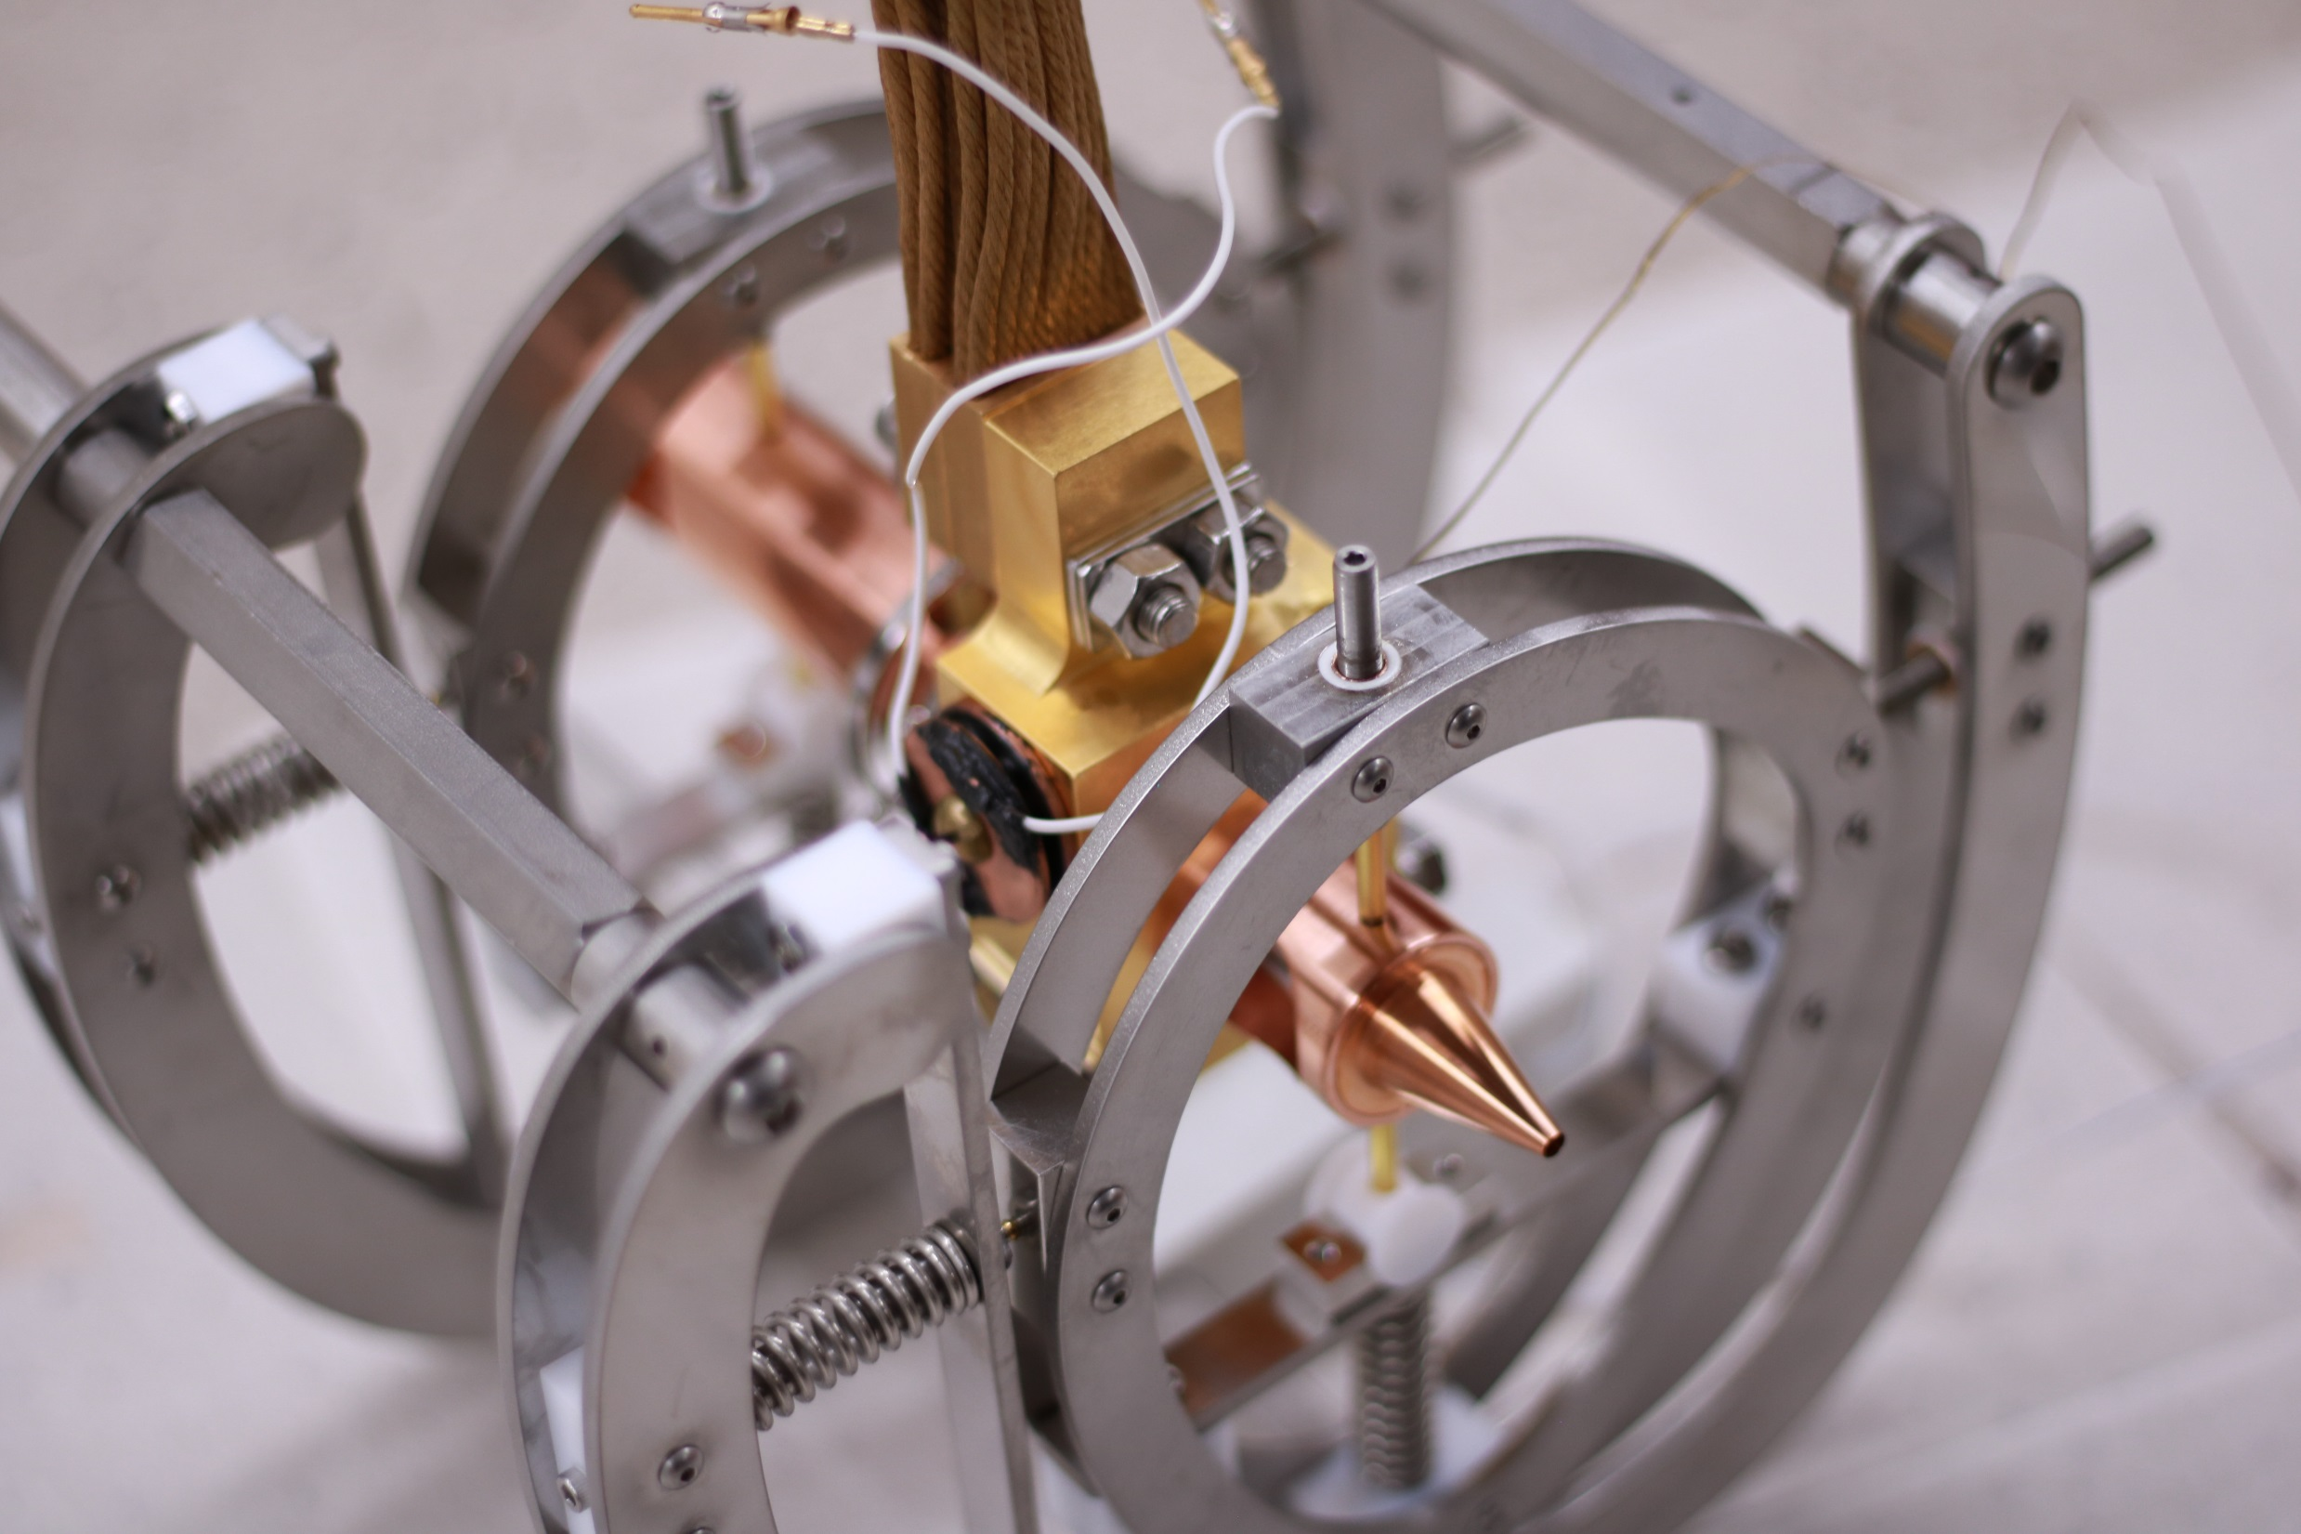
(ii)
(vi)
(v)
(ix)
(iv)
(i)
(vii)
(iii)
(viii)

